Slide 1
Урок- путешествие «В стране Союзов»
Подготовила Нуреева Ирина Ириковна, учитель русского языка и литературы

Slide 2
Приглашение

Slide 3
В Тридевятое царство, Небывалое государство. Если в вас горит огонь сказочного путешественника-исследователя и живёт желание узнать, понять и разгадать тайны страны Союзов, приглашаю вас принять участие в Путешествии, которое состоится в ГБОУ РК «Крымская гимназия-интернат для одаренных детей» 9 апреля 2021 года в 9 часов 25 минут в кабинете литературы.
Её Величество Грамматика

Slide 4
Страна Союзов

Slide 5
Цель урока: вспомнить и закрепить знания о союзах.

Slide 6
Шуточный гороскоп

Slide 7
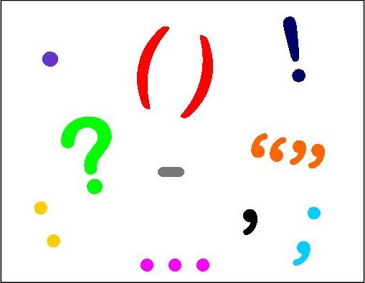

Slide 8
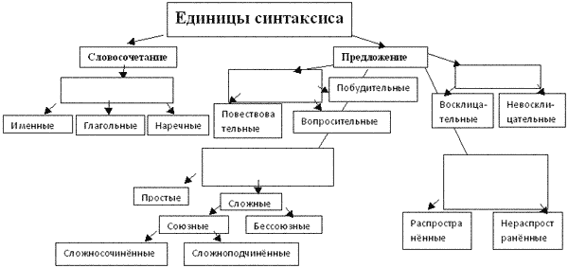

Slide 9
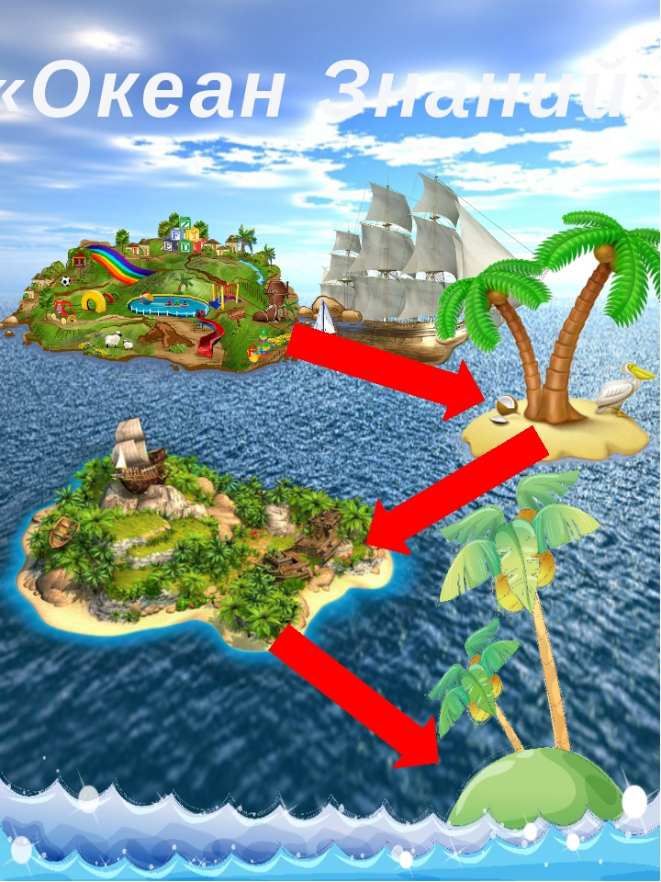

Slide 10
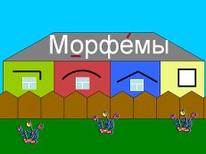

Slide 11
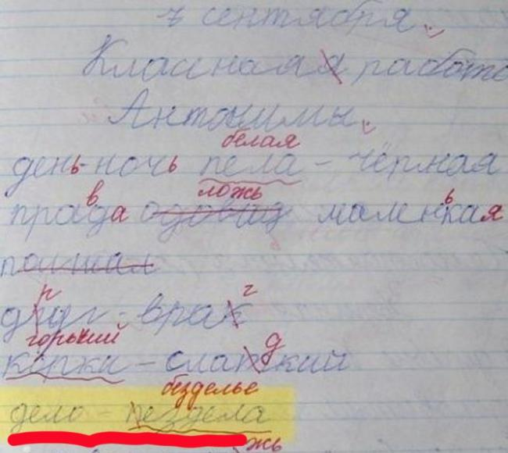

Slide 12
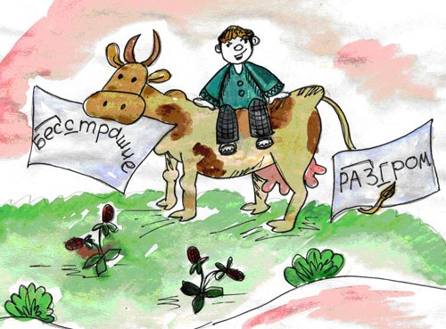

Slide 13
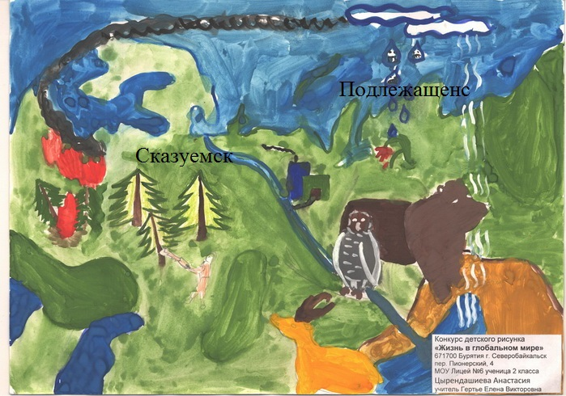

Slide 17
Полетели!

Slide 18
Город Теория

Slide 19
Июнь выдался жарким, и окна в домах по ночам открывались настежь.
2. В октябре пустуют леса и поля.

Slide 20
Деревня Сортировочная

Slide 21
Задание: Выпишите в 1 колонку номера предложений с сочинительными союзами, а во 2 колонку — с подчинительными. 1. Грачи радостно и громко провозглашают о приходе весны. 2. Хотя еще нет яркого солнца, сквозь свинцово-белые облака уже голубеет край неба. 3. Кажется, что весну ждали не только грачи, но и церквушка, виднеющаяся за деревьями, забор, освещенный весенним солнцем. 4. Робкие лучи солнца проложили по снегу голубые тени, он стал рыхлым, пористым, будто вата. 5. Солнца нет, однако в воздухе пахнет весной.

Slide 22
Город Весенний

Slide 23
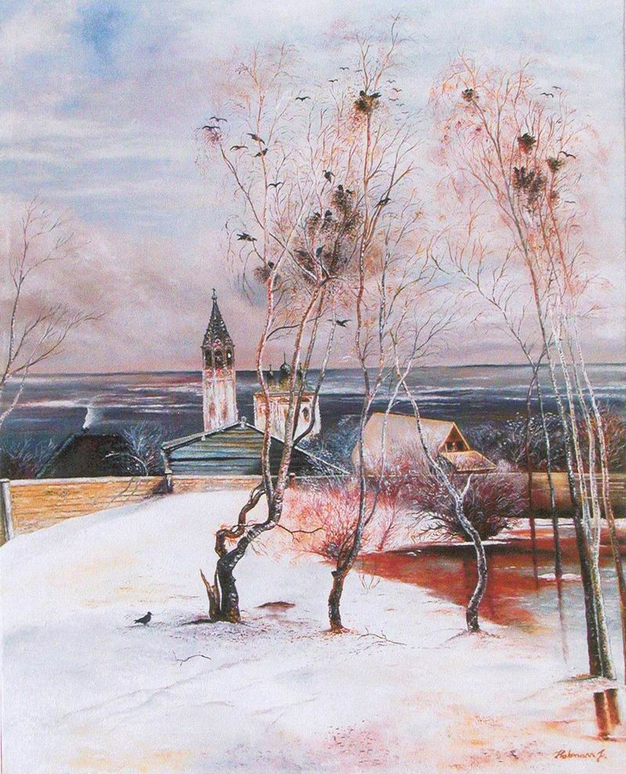
Картина Алексея Кондратьевича Саврасова «Грачи прилетели»

Slide 24
Задание: восстановить в данном тексте союзы. А.К.Саврасов — один из основоположников русской пейзажной живописи. Своей картиной «Грачи прилетели» художник передает состояние природы, которое она испытывает ранней весной. Чуть пригрело солнышко, .... в воздухе запахло весной. Высокое весеннее небо еще не стало чистым, .... голубизна уже проглядывает сквозь облака. Грачи, прилетевшие с юга, счастливы вновь оказаться в родных местах. Кажется, .... их радостный гомон, крики, шум от взмахов крыльев разносятся по всей округе. Для справок: и, но, что.

Slide 26
Остров Творчества

Slide 27
Задание: исправить грамматические ошибки, заменив деепричастные обороты синонимичными конструкциями (сложными предложениями или предложениями с однородными членами). 1. Рассматривая картину, чувствуется отношение художника к родному краю. 2. А.К.Саврасов, заметив удивительное в окружающем мире, и рассказал об этом людям.

Slide 28
Задание: составить предложения о весне, используя словосочетания с союзами. Как(будто) тянутся к солнцу; пасмурный, за(то) по-весеннему радостный; то(же) согрета солнцем; здесь то(же); то(же) обласкан теплым солнцем.

Slide 29
Город Пунктуация

Slide 30
Найдите в предложениях пунктуационные ошибки. Исправьте их. Вставьте пропущенные буквы, объясните, определите разряд союзов.
1.Зимой ра(сс,с)вет проб_ вается сквозь ночную мглу медленно, и трудно.
2.(Чуть) чуть заголубел восток но небо ещ_ затянуто ч_рной пеленой.
3.Когда устанавливается ясная погода гор_ зонт раздв_ гается открывая неоглядные дали.

Slide 31
Город Сложноподчинёнск

Slide 32
Задание: закончите начатые предложения так, чтобы получились сложноподчиненные предложения. Определите разряд союзов.
1. Я очень люблю весну, .....
2. Я подошла к окну и увидела, ......
3. ......................, началась первая весенняя гроза

Slide 34
Рефлексия
Синквейн
1-я строка – одно ключевое существительное, определяющее содержание синквейна;
2-я строка – два прилагательных, характеризующих данное понятие;
3-я строка – три глагола, обозначающих действие в рамках заданной темы;
4-я строка – короткое предложение, раскрывающее суть темы или отношение к ней;
5-я строка – синоним ключевого слова (существительное).

Slide 35
Дорогие семиклассники! Поздравляю вас с успешным выполнением всех заданий сказочной страны Союзов. Вы хорошо потрудились. Вам в руки попал самый большой клад, каким только может овладеть человек. Этот клад - русский язык. Он приведет вас к новым открытиям безбрежных знаний, он поможет вам в безвыходных ситуациях, он ваш друг, советчик, наставник. Учите русский язык, любите его - и он ответил вам тем же! Её Величество Грамматика

Slide 36
Домашнее задание
Прорешать вариант ВПР, прикрепленный в Элжур

